Slide 1

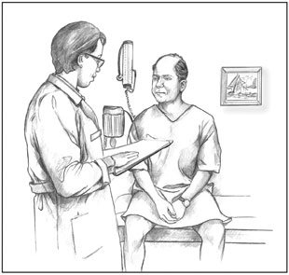
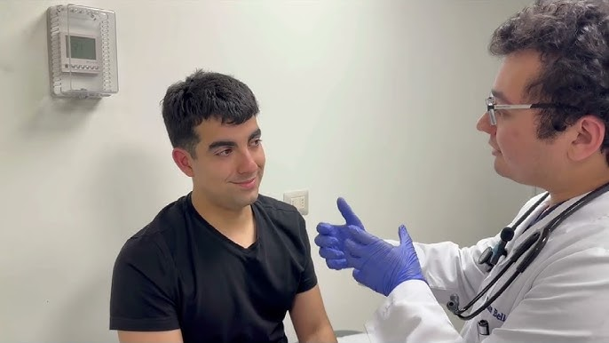
Conceptos
2025

Slide 2
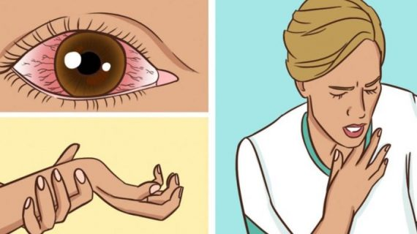
Conceptos clínicos
ENFERMEDAD: Alteración o desviación del estado fisiológico del organismo, conjunto de fenómenos morbosos (agentes) ya sean internos o externos.
AGENTES → Patógenos (Hongos, bacterias,
virus, protozoarios)
SON CAUSALES
Síndrome: Conjunto de signos y síntomas que existen en un mismo tiempo pero que NO define clínicamente a la enfermedad.
Prodromo : Conjunto de signos y síntomas vagos que se presentan como pre-enfermedad

Slide 3
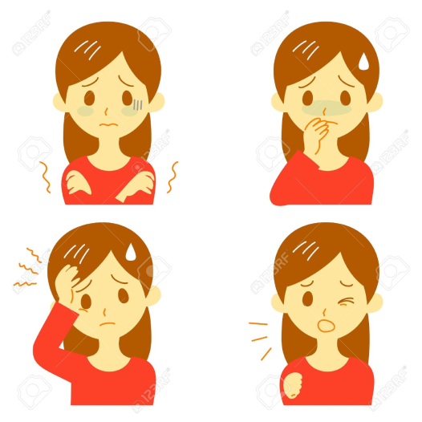
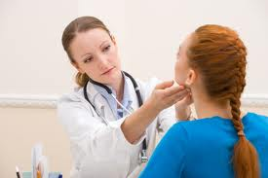
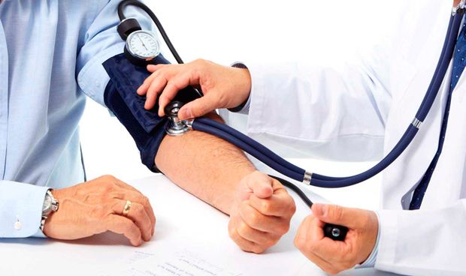
  SÍNTOMA: Lo que advierte el
  paciente (subjetivo) al médico, como dolor,
  debilidad, etc.
  *Son subjetivos para el médico.
  SIGNO: Lo obtiene el médico del cuerpo
  del paciente (objetivo), son las manifestaciones
  comprobables por el médico
  (P. ej. Hematoma, erupciones, presión arterial
  Taquicardias, temperatura corporal).
    SIGNO PATOGNOMÓNICO: Nos revela lesión, es exclusivo de una sola infección; pueden ser uno o más signos
    (P. ej. Enfermedad: Hepatitis-SIGNOS PATOGNOMÓNICOS -Hepatomegalia Y esplenomegalia
    -Ictericia
    -Acolia
    -Orina Obscura (coca-cola).

Slide 4
Semiología (Semiótica): Rama de la ciencia médica que enseña la técnica correcta para obtener los signos y los síntomas de un estado patológico (enfermedad).
1
INTERROGATORIO
2
INSPECCIÓN (VISTA)
3
4
5
6
7
8
PALPACIÓN (TACTO-MANOS)
PERCUSIÓN (OÍDO)
AUSCULTACIÓN (OÍDO, A TRAVÉS DE INSTRUMENTOS)
MEDICIÓN (ESTUDIO COMPARATIVO DE LO NORMAL CON LO ANORMAL)
PUNCIÓN EXPLORADORA
PRUEBAS DE LABORATORIO
MÉTODOS DE EXPLORACIÓN CLÍNICA (8)

Slide 5
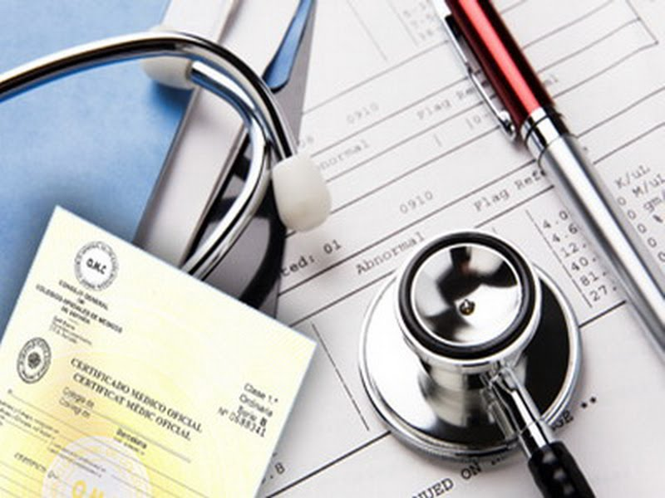
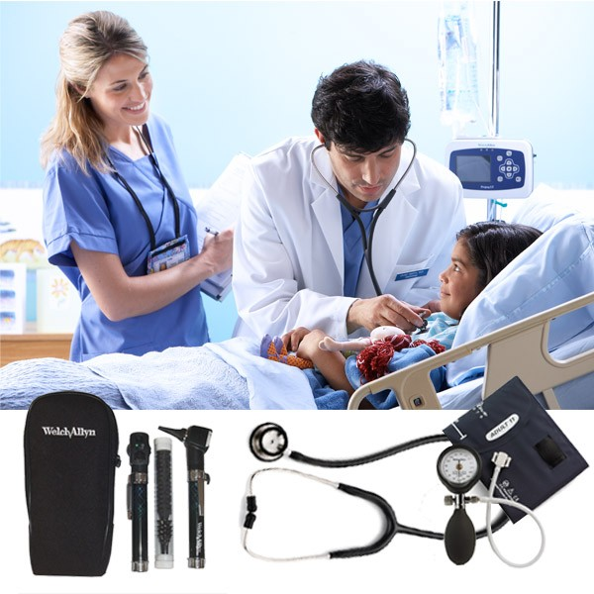
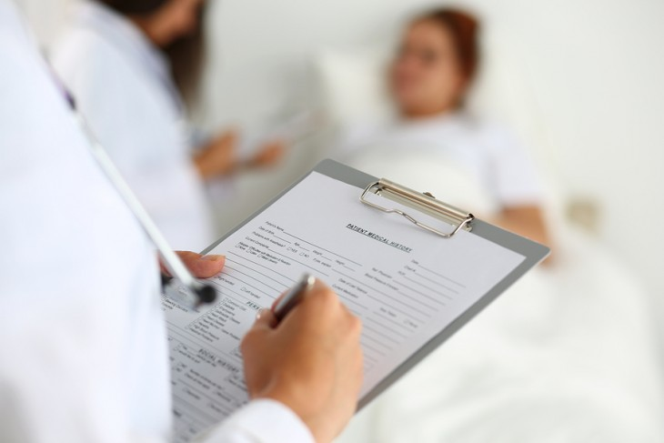
Propedéutica:
>>Aplican las técnicas de la semiología<<
Estudio clínico del paciente (búsqueda y
examen crítico de los síntomas) para
llegar a un buen diagnóstico, pronóstico
Y plan de tratamiento.
Diagnóstico: Dar nombre a la enfermedad
(signos y síntomas). Es la recolección de los datos
clínicos del estado patológico a través de la
exploración del paciente.

Slide 6
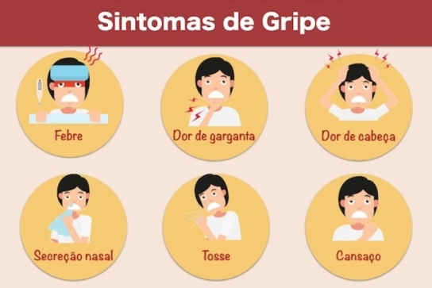
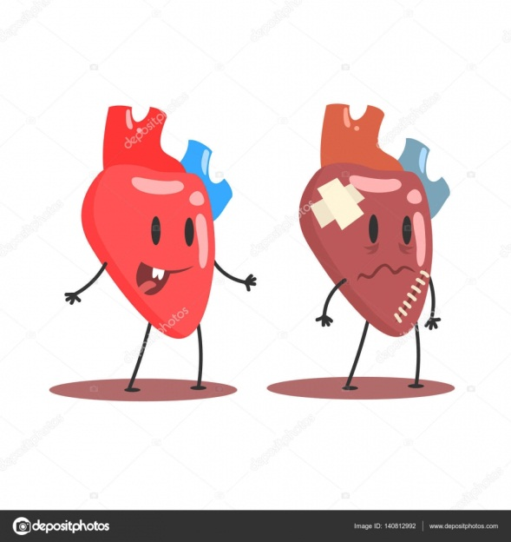
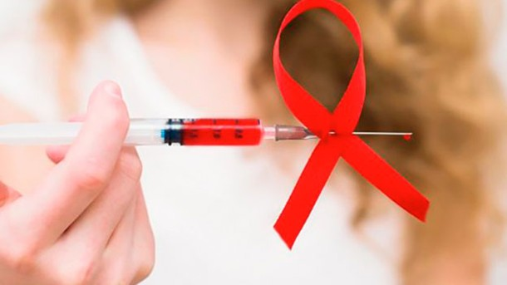
Pronóstico: Es la previsión del curso probable de la enfermedad.
Puede ser
EJEMPLO:
-Gingivitis leve
-Caries 1°, 2°
-Gripa (resfriado común)
-Sarampión
FAVORABLE
Si se lleva a cabo bien el tratamiento éste pronóstico será favorable o no.
RESERVADO
EJEMPLO:
Enfermedades graves.
-Neoplasia maligna
-SIDA
-Sífilis
-Tuberculosis
-Cirrosis
DESFAVORABLE

Slide 7
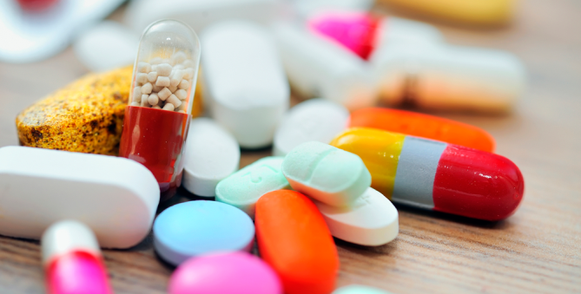
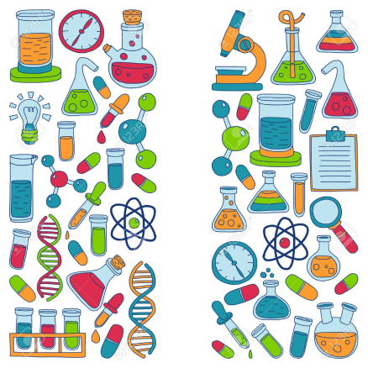
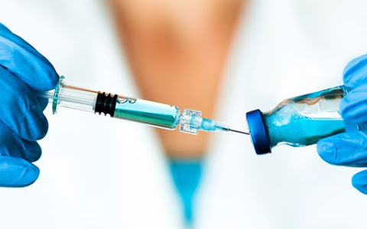



Tratamiento: Medios terapéuticos y preinscripciones higiénicas empleadas para curar una enfermedad.
FARMACOLOGÍA
CUIDADOS HIGIÉNICOS, LIMPIEZA, ALIMENTACIÓN (BUENA), AISLAMIENTO NECESARIO, ETC.

Slide 8
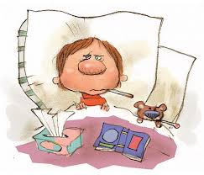
Periodos de la enfermedad

Slide 9
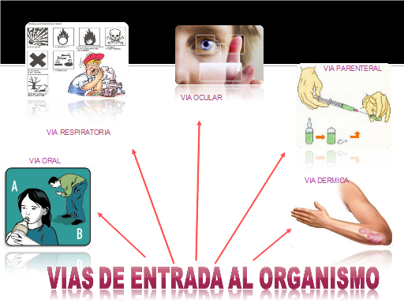
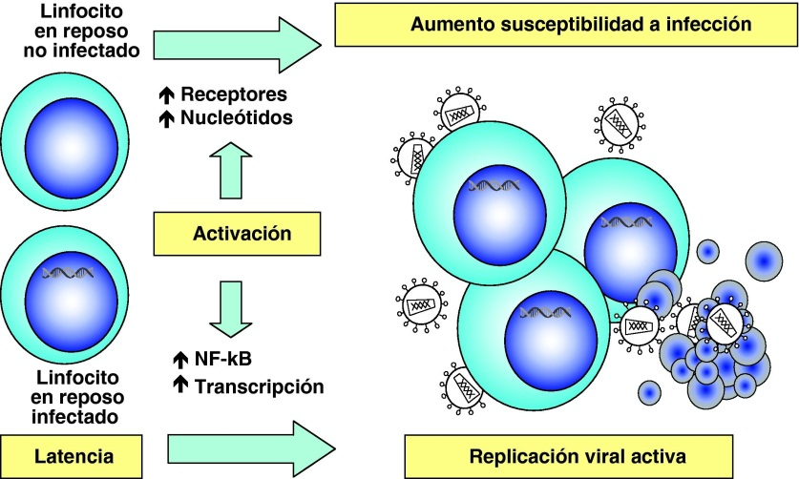
Periodos de la enfermedad
Silencioso: Llegada del agente morboso
al individuo .
|NO HAY SIGNOS Y SÍNTOMAS)
Incubación: Tiempo en que el agente
patógeno se reproduce o multiplica en nuestro
organismo.
-Penetra el germen.
|NO HAY SIGNO Y SÍNTOMAS)

Slide 10
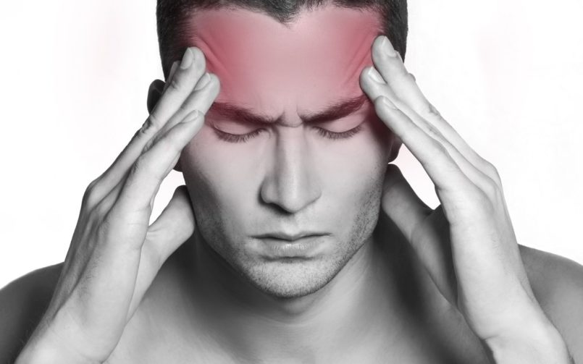
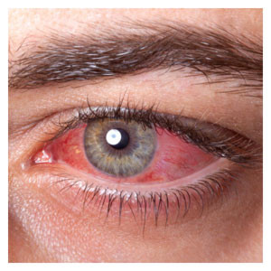
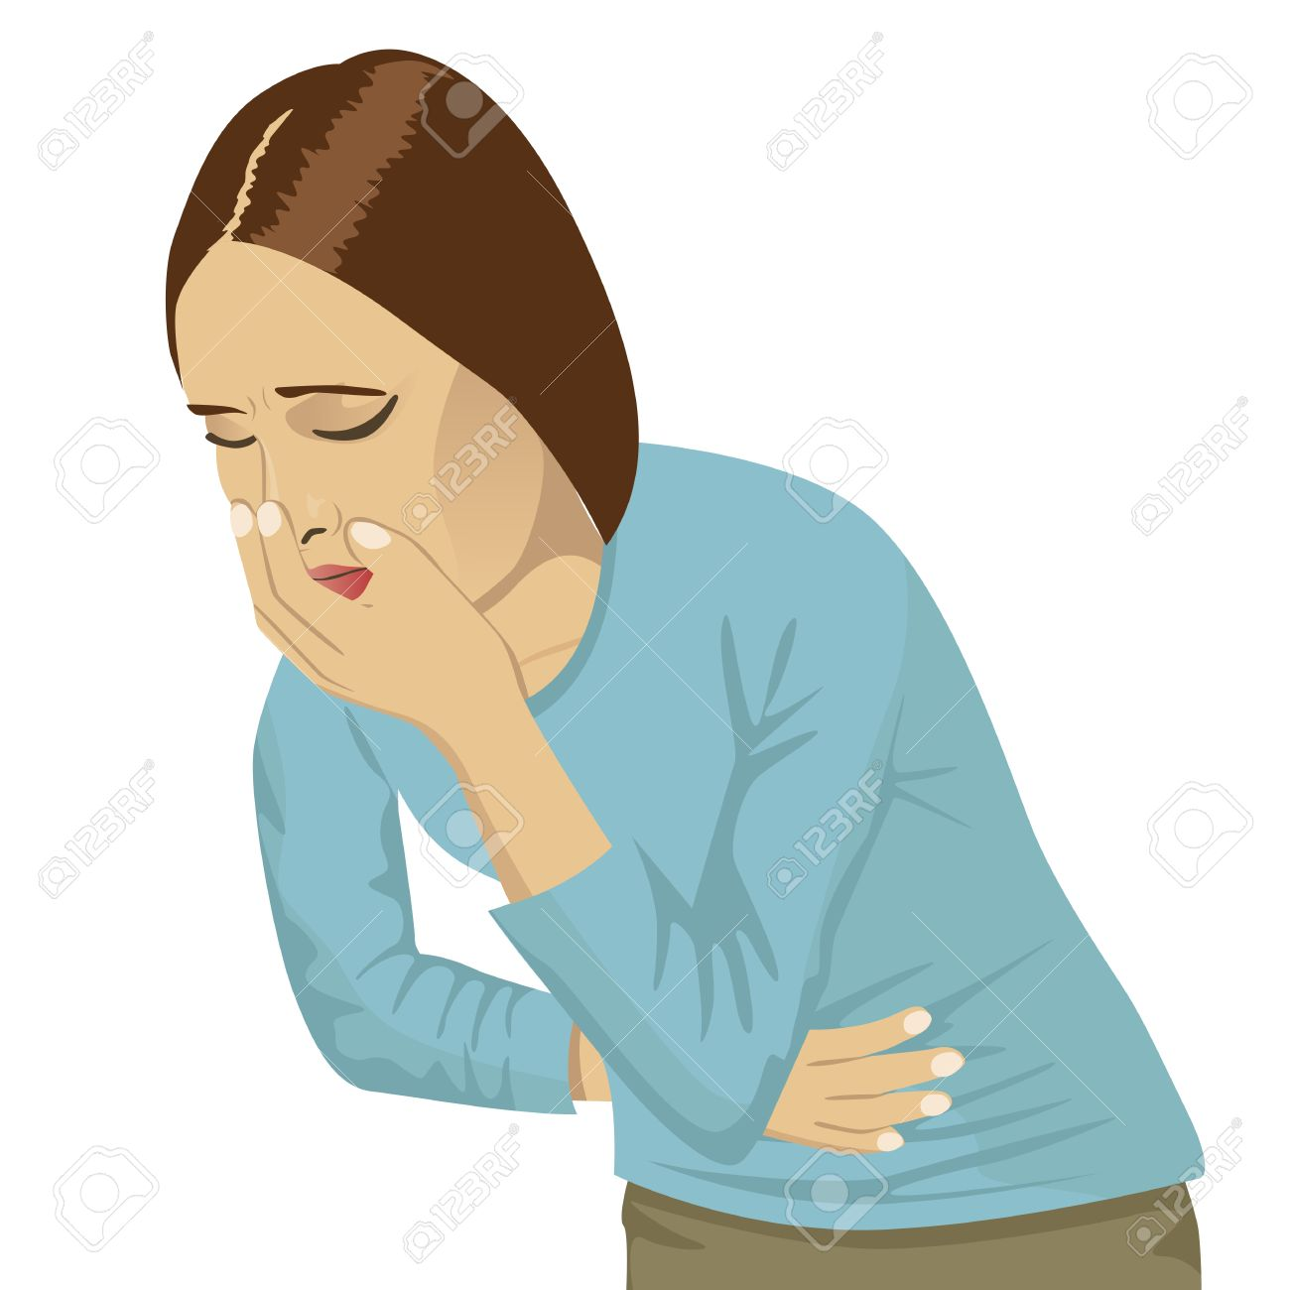
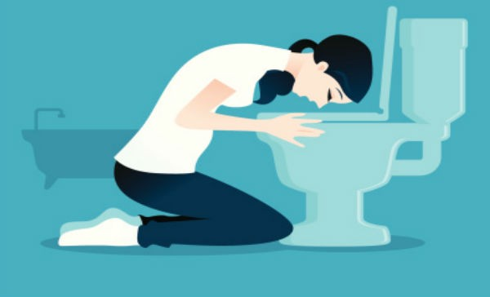
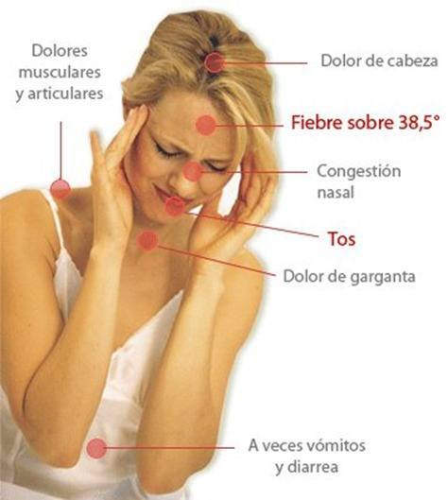
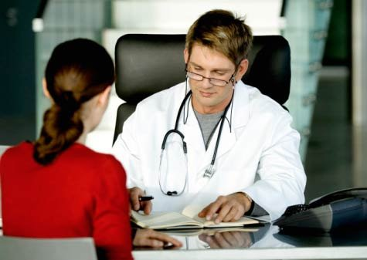
Prodromo ó estado prodrómico
Aparecen los primeros síntomas
>>Antesala de la enfermedad<<
«Signos y síntomas vagos» como: -Conjuntivitis -Cefalea -Diarrea
-Náuseas -Vómito -Irritabilidad, etc.
Estado (ACME) Se establece la enfermedad
Los síntomas alcanzan su máxima intensidad
Aparecen el o los signos patognomónicos.

Slide 11
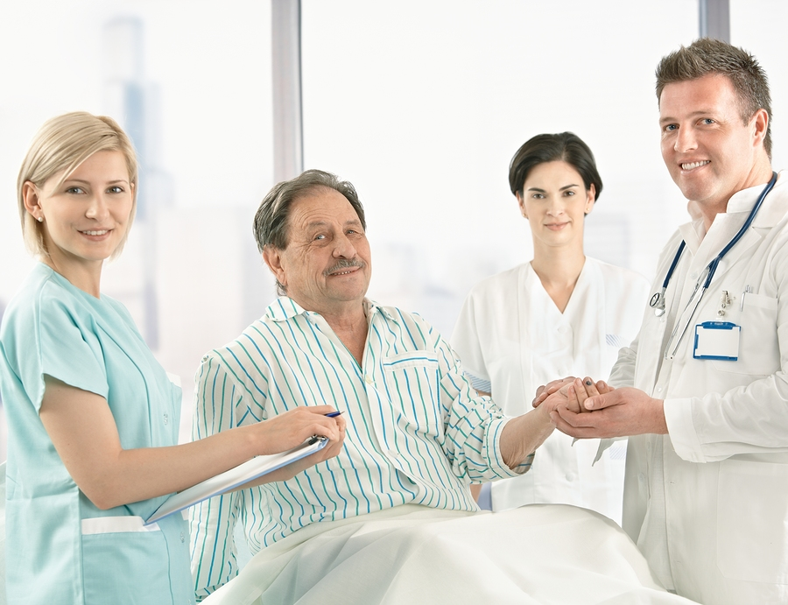
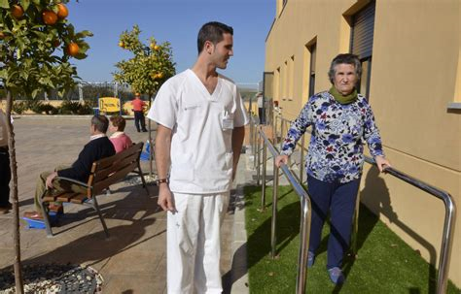
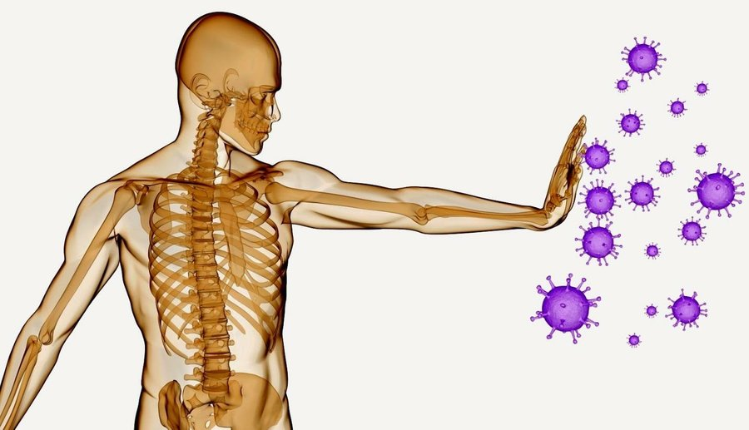
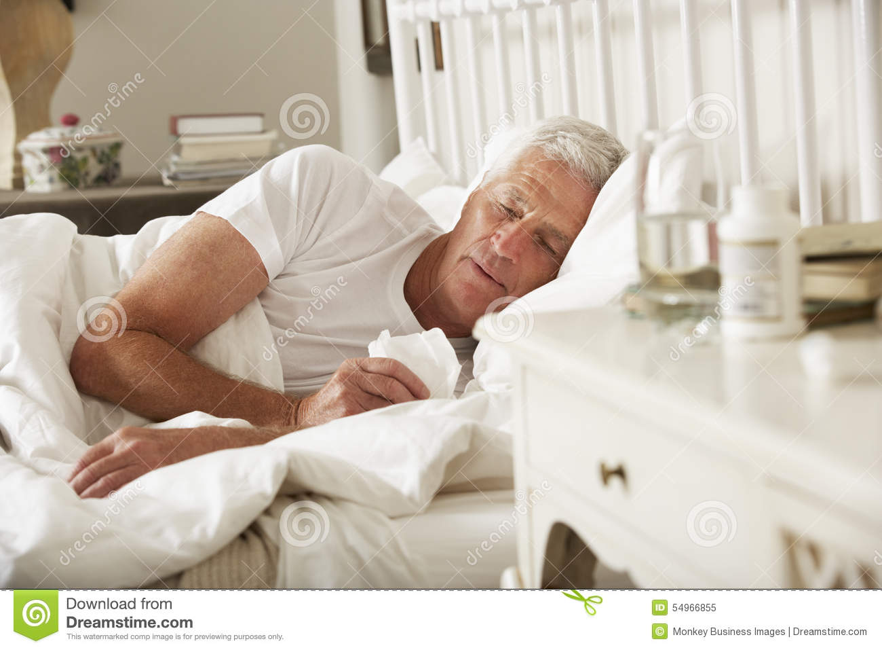
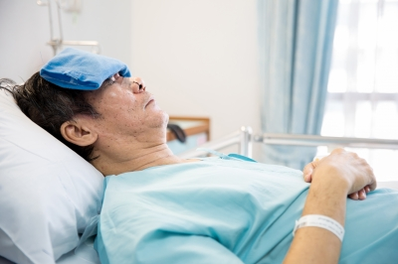
Convalecencia: Salida de la enfermedad y retorno absoluto de la salud.
*(adinamia=sinónimo de agotamiento, cansancio)
Periodo de declinación:
Periodo peligroso por defensas bajas en donde puede
contagiarse de otra enfermedad por descuido.
Sin defensas, se puede establecer cualquier complicación , sistema inmune deprimido.

Slide 12
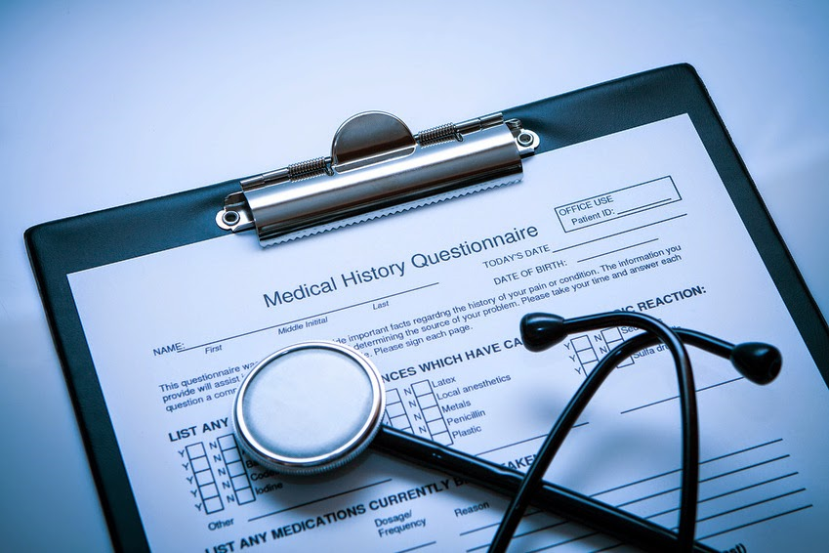
HISTORIA CLÍNICA

Slide 13
Es el registro médico-legal del paciente, que nos ayuda a efectuar un diagnóstico, para la atención y tratamiento del enfermo. Nos sirve de guía para la enseñanza médica e investigación clínica. Fundamenta legalmente reclamaciones, seguro, etc. Es además una prueba, en caso de errores clínicos. Los datos recolectados son estrictamente confidenciales.
Actitud del médico (A través de la ética profesional):
Obedecer a una serie de derechos y obligaciones que dan la pauta a las relaciones entre dos personas (paciente-médico). De allí que sea tranquilo, interesado, comprensivo, además de usar un lenguaje sencillo, transparente y sin tecnicismos.
Medicina Odontológica
Para llevar una buena
medicina odontológica
debemos aplicar:
EVIDENCIA
CONOCIMIENTO
RAZONAMIENTO

Slide 14
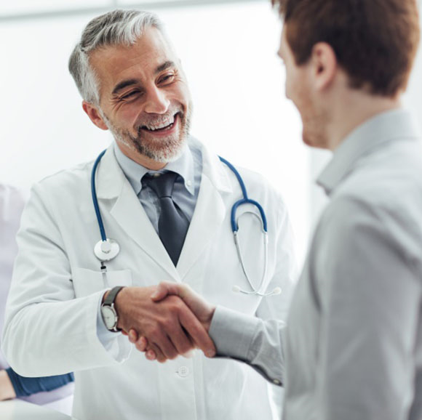
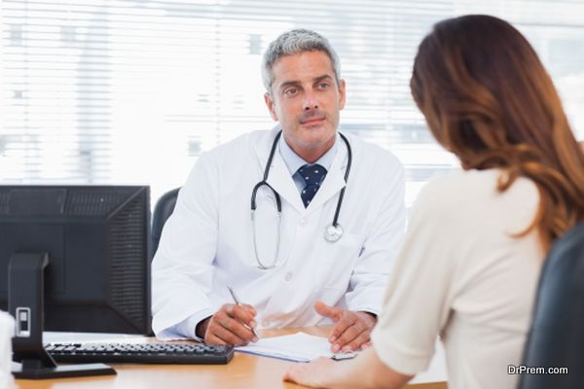

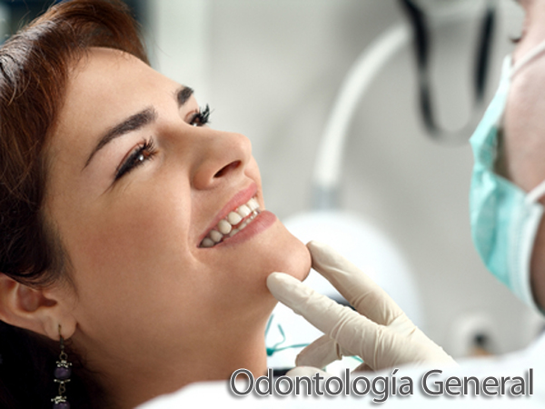
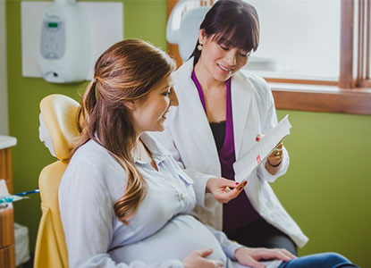
Evidencia El verbo es el puente de comunicación, aunado a la simpatía y calma (desarrollo de la historia clínica y tratamiento).
Conocimiento Las palabras almacenadas en la memoria, son parte del depósito de lo aprendido (se comprende, se precisa y se maneja).
Razonamiento Poner en relación los datos obtenidos con lo aprendido.
(Manipulación o Aplicación)

Slide 15
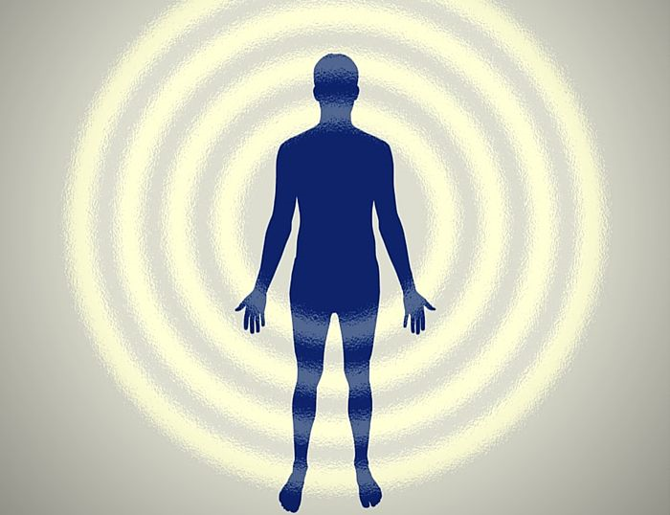
HOMBRE
Es un ser complejo, metafísico y de costumbres
Estudio clínico
HISTORIA CLÍNICA → El conocimiento y la razón nos lleva al diagnóstico.
EXPLORACIÓN CLÍNICA → Revisión sistémica (un todo).
>>HISTORIA CLÍNICA<<
Descripción del paciente.
Relación armoniosa
Médico-paciente
Relato del problema (px).
Interrogatorio adecuado, específico, detallado y sistémico
Confianza
Padecimiento actual
Padecimiento general

Slide 16
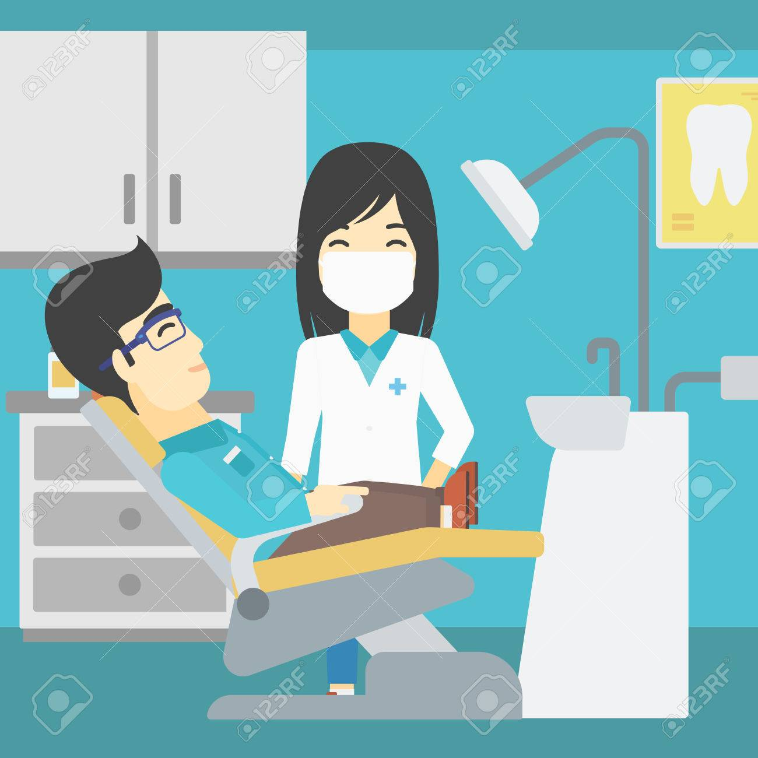
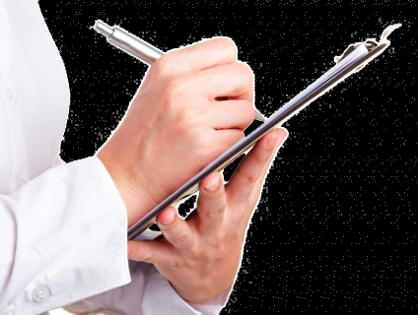
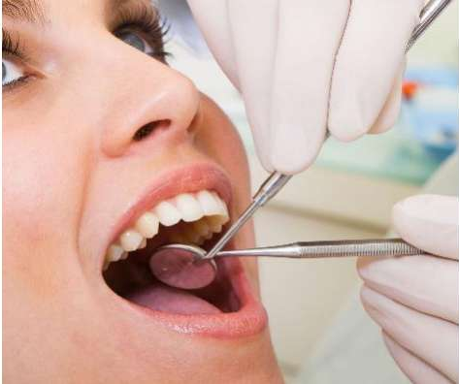
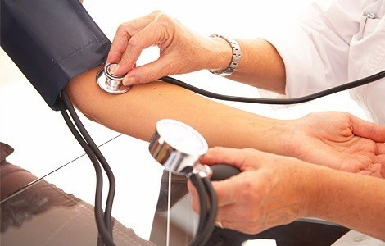
MÉTODOS
DE
EXPLORACIÓN CLÍNICA

Slide 17
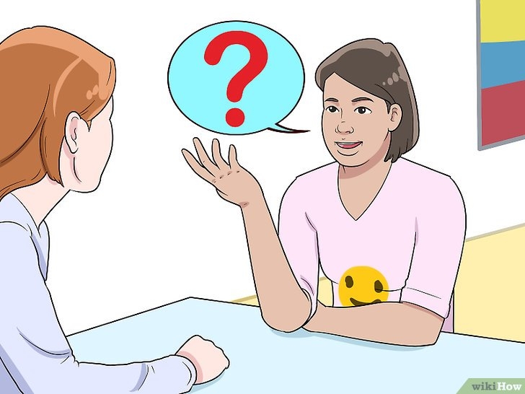
1
INTERROGATORIO

Slide 18
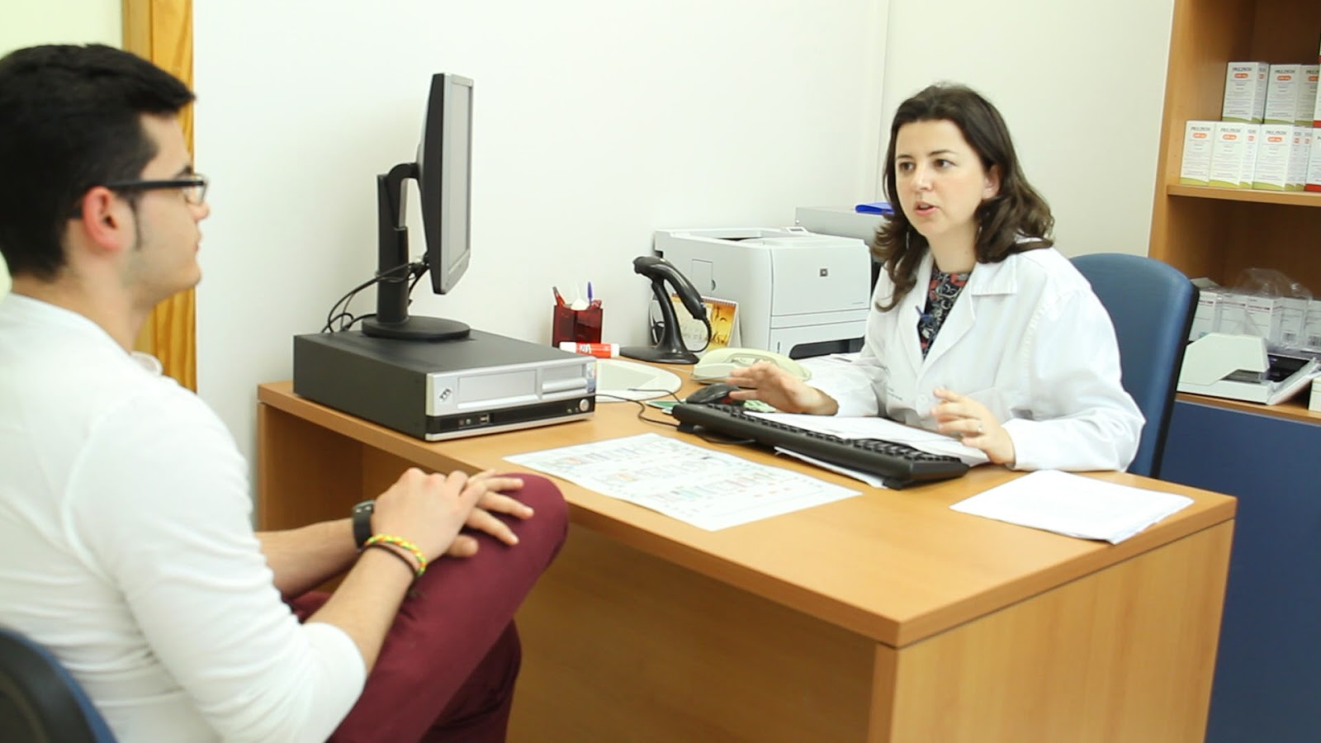
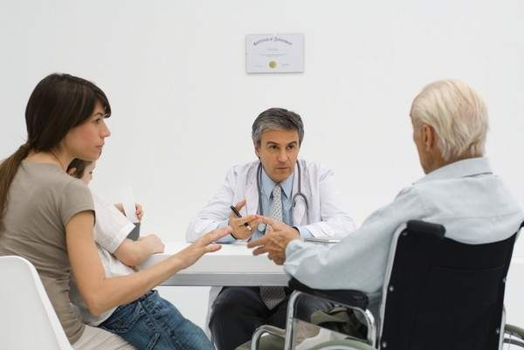
Definición: es una entrevista, que nos brinda informes de orden, personal, familiar y social del paciente, varían en importancia, minuciosidad y circunstancias.
Requiere de una buena capacidad de percepción e intuición, además de una agradable atmosfera ambiental (confianza y relación), como una verdadera comunicación, que se use un lenguaje sencillo, transparente, ordenado y sistemático (sin uso de tecnicismos) que esté al alcance del interrogado .
Existen 2 tipos
DIRECTO Se le realiza al paciente. | INDIRECTO Se le realiza a una tercera persona (niños, ancianos, personas con retraso mental)
Único método que no es comparativo

Slide 19

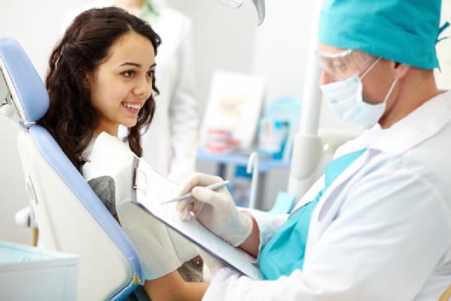
No sugerir la respuesta.
Todo esto, debe ir enfocado al padecimiento actual, teniendo un objetico especifico de acuerdo al tiempo y circunstancias.

Slide 20
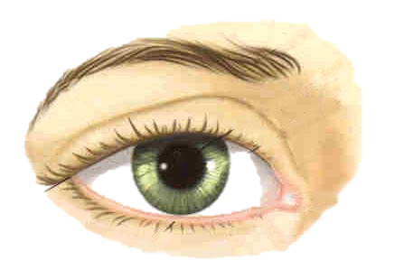
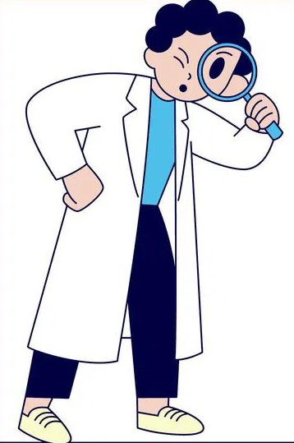
2
INSPECCIÓN

Slide 21
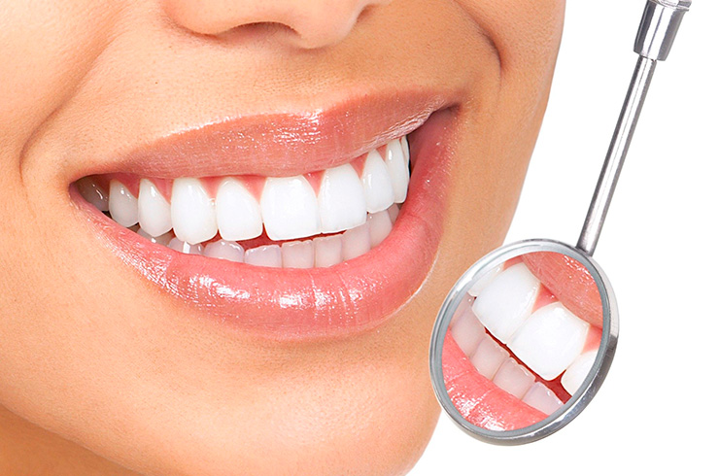
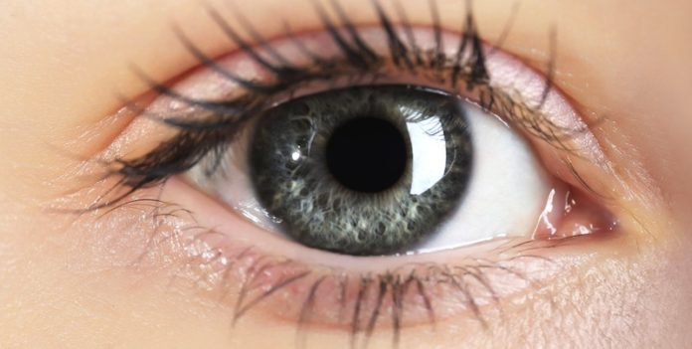
Definición: es una revisión sistemática que nos ayuda a organizar los síntomas y signos de la enfermedad.
Es el primer contacto con el paciente.
Empieza con el encuentro con el paciente (es general y segmentaria)nos permite a través de la visión apreciar la edad, manera de vestirse, sexo, facie, constitución, actitudes, la marcha, la asimetría, piel, deformidades y movimiento.
Nos induce hacer comparaciones y se debe realizar en un ambiente agradable, con buena luz y confort.
Directa | Indirecta
Ojos | Instrumentos: Espejos Otoscopio Laringoscopio Fluoroscopio, etc. Para ver forma, color, movimiento, volumen, estado, superficie desde diferentes ángulos.

Slide 22
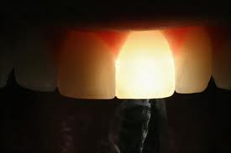
Nos induce hacer comparaciones.
Siempre respetando el pudor del paciente.
La transiluminación: (Odontología) es la aplicación de un haz de luz sobre tejido blando o duro.

Slide 23
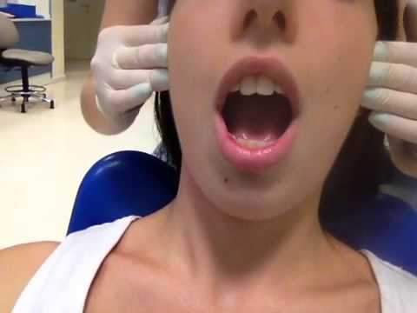
3
PALPACIÓN

Slide 24
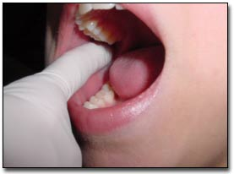

Es la apreciación manual (acariciar) sobre la piel (contacto, las manos desnudas y a temperatura ambiente) teniendo al paciente relajado y cómodo, para realizarse simétrica y ordenadamente.
Nos brinda datos térmicos (temperatura) de consistencia, de presión, de limite y desplazamiento de volumen, como además de sensibilidad (se induce el dolor).
Directa | Indirecta
Manual o bimanual | Instrumental para planos profundos y aplicación dental (espejo).

Slide 25


La palpación debe ser comparativa, además de ejercer una presión uniforme, ya sea con toda la mano o con las yemas de los dedos (táctil) llamándose: tacto vaginal, rectal, bucal, etc. Según sea la cavidad en la que se aplica este método.
Nuestra simetría bilateral nos permite hacer comparaciones y apreciar así los cambios más sutiles.

Slide 26


4
PERCUSIÓN

Slide 27

Escuchar a través de los oídos los fenómenos acústicos (ruidos) que se originan cuando golpeamos firme y rítmicamente con una sola intensidad a la superficie a explorar (ver sonoridad, matidez y timpanismo)
En odontología :
el objetivo de la percusión es inducir dolor y observar si hay daño en tejidos periapicales.
Requiere de comodidad, buena temperatura, ambiente silencioso, luz, relajación, respetar el pudor del paciente, debe ser simétrica y comparativa.

Slide 28



Directa Digito digital | Indirecta
De manera perpendicular Tanto el dedo percutor, como el dedo pleximetro, debe ser el medio, la muñeca percutora debe ser flexible. | Cuando sobreponemos un objeto sobre la zona afectada. La percusión dental se hará en forma de cruceta (de mesial a distal y de bucal a lingual.

Slide 29



Auscultación:
Aplicación de los oídos para los fenómenos acústicos del organismo y determinar su estado físico.

Slide 30

Sistema cardiovascular: chasquidos/soplo.
Sistema respiratorio: estertores (ruidos patológicos del tórax).
Sistema digestivo: borbotones/ruidos.
Debe ser comparativa, sistemática, ordenada, realizarse en una área silenciosa, cómoda y puede ser:
En la exploración de la ATM escucharemos chasquidos, frotes y crepitaciones.
A) directa: el oído bien aplicado a la zona explorada (ya sea desnuda o cubierta por un lienzo delgado)
B) indirecta: uso del estetoscopio.
Aplicar su tambor a temperatura agradable para evitar contractura muscula.
Además de ajustar suave y perfectamente las olivas al conducto auditivo externo.

Slide 31



Medición:
Es la aplicación comparativa, entre una magnitud desconocida como otra conocida que sirve de unidad. Se aplica tanto la vista, como el tacto y debe ser sistemática, ordenada y comparativa. Realizarse en un medio de temperatura agradable, tener comodidad y buena luz, etc.
Se aplica para el peso, la talla, para limites, simetrías, grado de profundidad, presión arterial, índices craneales, faciales y dentales (para ver su desarrollo y crecimiento).

Slide 32


Además para comparar grado de convexidad y concavidad, desplazamientos y trazos cefalométricos, diámetros torácicos, pélvicos, agudeza visual, cantidad de líquidos orgánicos, etc.
La cefalometría consiste en obtener mediciones a partir de radiografías laterales y frontales de la cabeza (ver diferentes ángulos, planos y dimensiones)
En la medición es importante dar las indicaciones, que se requieran para su realización.

Slide 33


Punción exploradora:
Se utiliza la vista y las manos, para introducir a través de los tejidos, una aguja hueca (ver su calibre, bisel, maleabilidad y longitud) seguido de una aspiración por medio de una jeringa (acción lenta y enérgica) con la finalidad de extraer líquidos de una cavidad corporal, con fines diagnósticos.
Se debe de considerar que el equipo a usar, este aséptico, tener la zona desinfectada y que las manos del operador estén estériles, para evitar el riesgo de contaminación.

Slide 34


En la zona de punción se observara:
La obtención de líquidos (pleural, sinovial, peritoneal y dental) se puede cultivar con tinciones, para luego observar sus aspectos citológicos y clínicos.
-Volumen -Color -Estado de superficie

Slide 35




Pruebas de laboratorio:
Son exámenes que se realizan para confirmar el diagnostico clínico (complementan).

Slide 36



Pruebas físicas:
Radiografías, de funciones sensitivas y nerviosas, de resistencia, de reflejos y estímulos, tomografías y de resonancia magnética.
Pruebas químicas:
Metabólicas, tolerancia a la glucosa, de sensibilidad, cutáneas, de sangre y orina, enzimáticas, de saliva, además de glandular.
Pruebas bacteriológicas:
Cultivos y exudados, frotis, coprocultivos y antibiogramas, liquido cefalorraquídeo, etc.

Slide 37


Los estudios más usados en la odontología son:
La biopsia, exámenes citológicos, de saliva, de actividad cariogénica, de orina, frotis, bacteriológicos y cultivos, pruebas cutáneas , de función endocrina , tolerancia a la glucosa.

